Slide 1
Proyecto Mindcuber
Patrones sobre un cubo rubik
Integrantes:
-Huber Ticona -Byron Yavi -Gabriel Martínez -Rodrigo Gonzales -Jorge Fernández

Slide 2
Especificación y Diseño del
Proyecto
Fase 1
Fase 2

Slide 3
Fase 1: Análisis
Primer Análisis
Planificación
investigación
Proceso
De
Desarrollo (fase 2)

Slide 4
Ámbitos
Ámbitos de desarrollo
Mecánico Técnico
Diseño y analista
Gestión y administración

Slide 5
Fase 2: Tareas Especificas
-Movimiento de brazo del robot
-Movimiento de la base
-Armado de Patrones
Conexión remota
Optimización

Slide 6
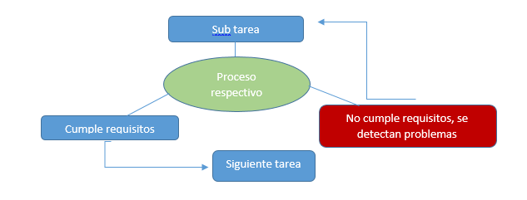
Proceso de Requerimientos
Ejemplo: “Tarea de Prueba de Patrones”
El robot no debe presentar dificultad en los movimientos
Se harán 3 pruebas de armado de patrón no debe fallar en ninguna (consecutivas).

Slide 7
Implementación y Organización Técnica
¿Organización Estructural?
Modularización
¿Técnica?
Divide Para conquistar

Slide 8
IMPLEMENTACIÓN DE ACTIVIDADES
Puntualmente se divide en
Grupo técnico y programador
Grupo de Analistas
Armado del robot
Investigación de patrones
Armado de Patrones
Análisis del código de armado
Corrección de errores
Optimización del codigo
Optimización
Gestión de trabajos Finales
Producto Final

Slide 9
Mas puntualmente: ¿Optimización?
Producto Terminado
Estudio de posibilidad de mejora(Optimización)
Cumple las condiciones
No cumple las condiciones
Se puede Optimizar
No se puede optimizar

Slide 10
Diagrama de flujo
Encendido
Conexión remota
Selección de patrón
Asignar movimiento
Realizar movimientos
¿Seguir operando?
Si
Restaurar cubo
No
Finalizar

Slide 11
Pseudocódigo
void rotarcubo(){
rotar(motor A)
esperar (200) apagar(motor A)}
void patron(){
string patron
int movimiento
int pasos}
void agarrarcubo(){
atras(motor C)
esperar(400)
apagar(motor C)}
void movimientos(patron,mov,pasos){
while(pasos){
escogercara //según patron
realizarmovimientos //según mov
volverainicio }}
void soltarcubo(){
adelante(motor C)
esperar(550)
apagar(motor C)}
task main(){
switch(){
caso1:
caso2:}}

Slide 12
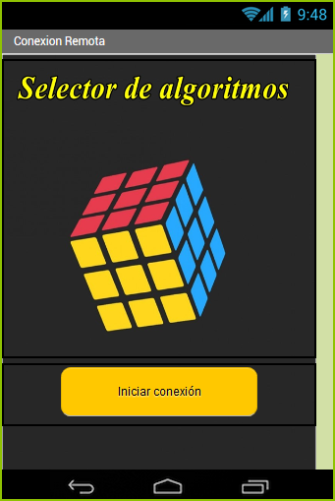
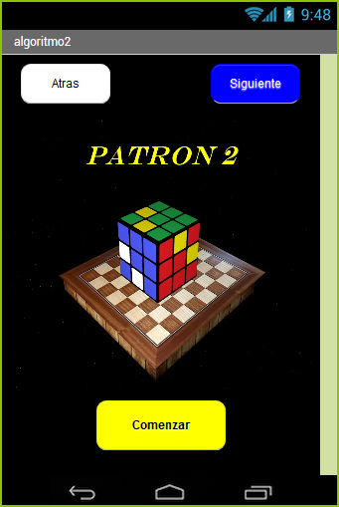
Diseño de aplicación móvil

Slide 13
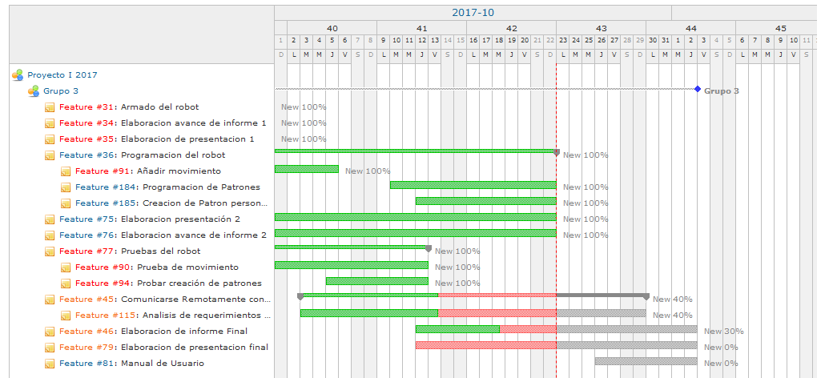
Carta Gantt
Avances yendo según lo acordado

